Slide 1
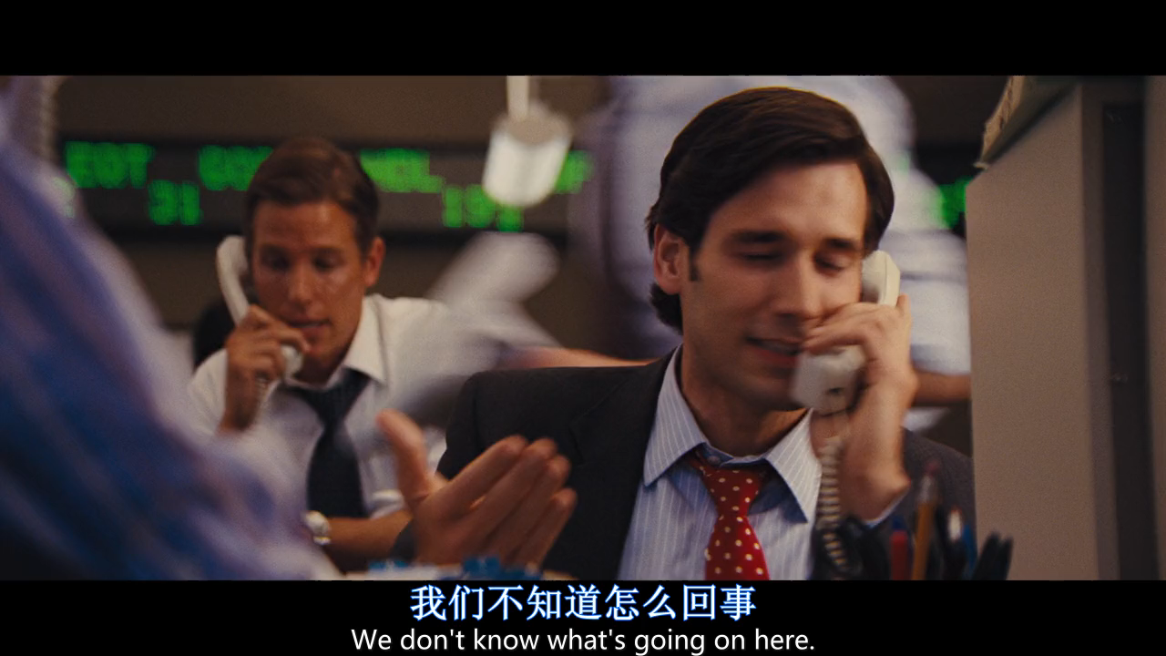
遮罩动画
矩形框剪除文字 -> 插入视频 -> 视频至于剪除后的形状的下方

Slide 2

加了两层渐变矩形色块（相当于ps里的蒙版），来修改图片的效果（双重曝光）

Slide 3
WORK REPORT
2020
xxx
工作汇报
三维旋转

Slide 4

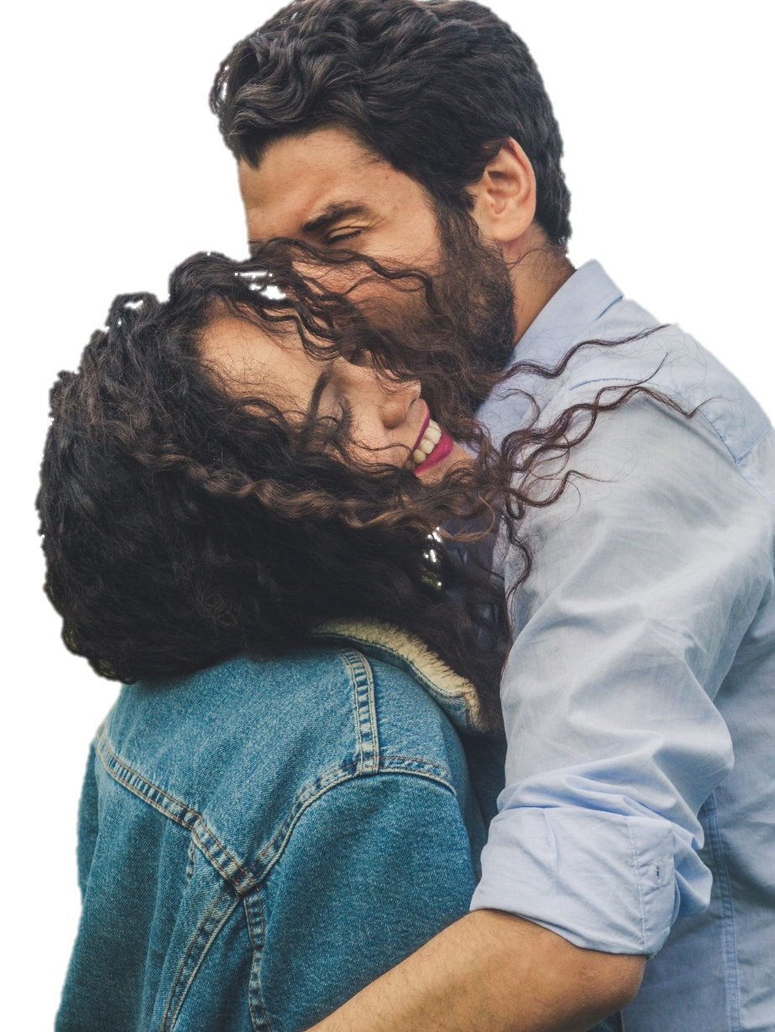

Slide 5
编辑顶点，添加顶点、删除线段

Slide 12

相交
金光大道
+
先选图

Slide 13
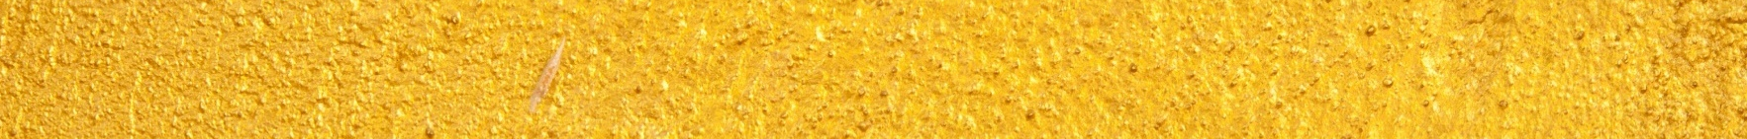

Slide 14
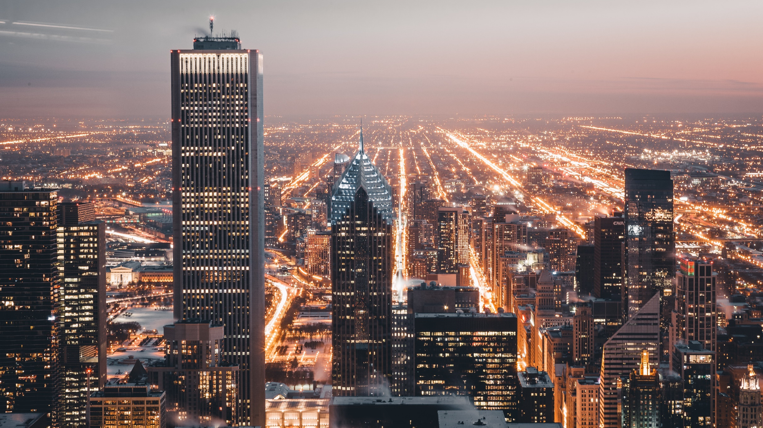
左边“加”：矩形框设置为幻灯片背景填充
右边“时”：文本和任意多边形剪除操作

Slide 15
将此页PPT导出为图片用于制作渐变背景

Slide 16

变到只有这么小
将此图另存为图片，此举是为了让图片的分辨率更低，在虚化中会有更好的效果。

Slide 17

艺术效果 -> 虚化 -> 调大半径

Slide 19
奇葩说
操作：三维格式 + 三维旋转
布尔运算：需要先另存为图片

Slide 20
三座大山
三维格式需要配合着三维旋转一起使用，不然看不出什么效果。

Slide 21

矩形剪除文字
描图片，矩形剪除描的形状

Slide 22
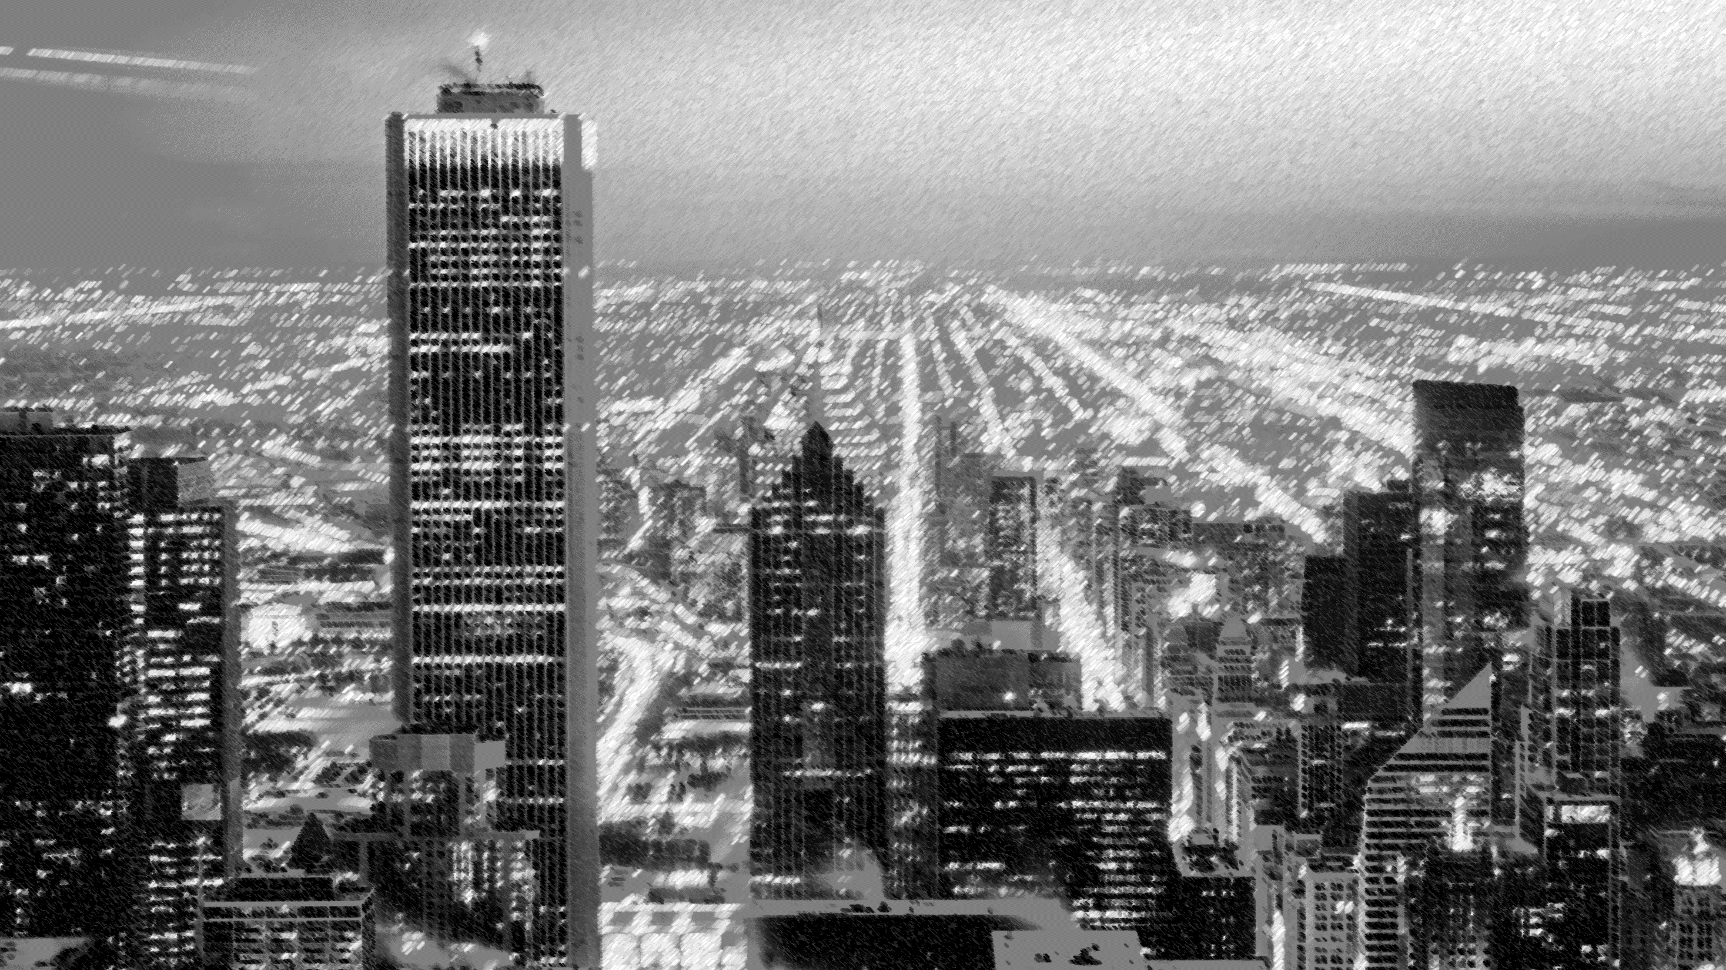

Slide 23

繁华都市

Slide 24
三维格式和三维旋转组合画立方体

Slide 25

carlos
simon

Slide 26
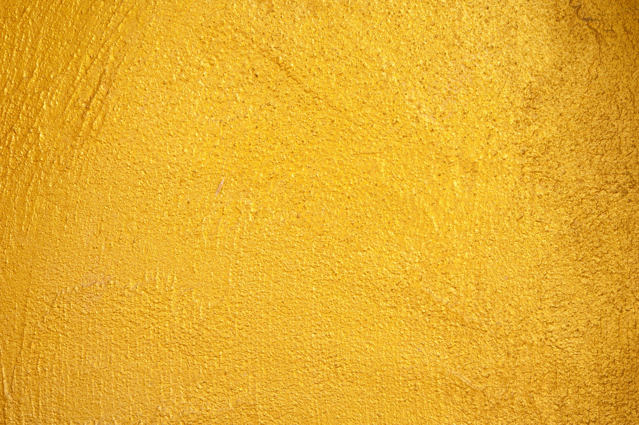
我学个p
格式 -> 文本效果 -> 转换

Slide 27
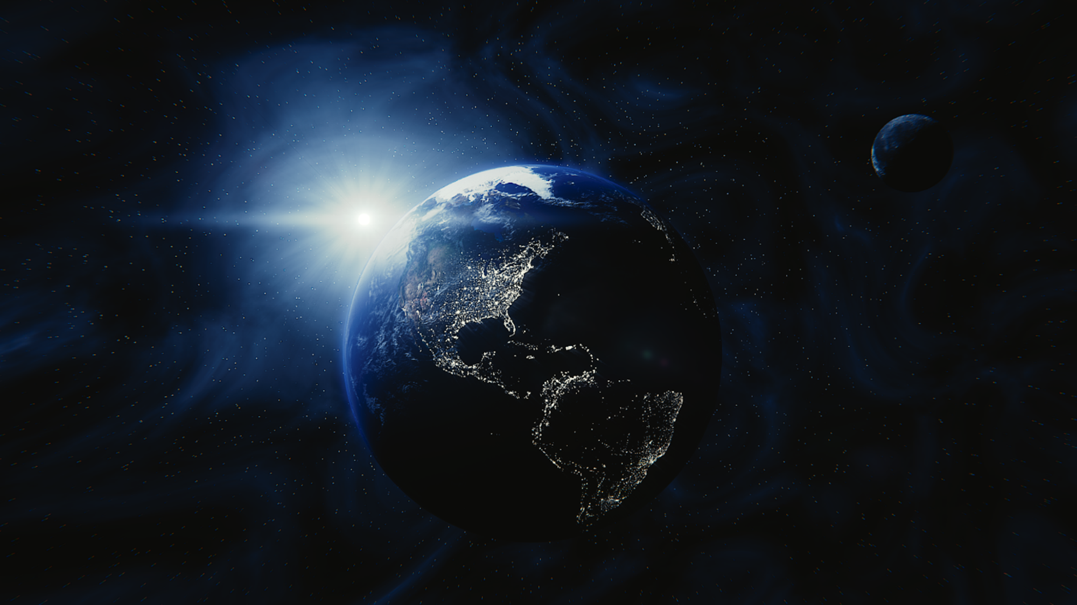
2020

Slide 28
2020 作品集

Slide 29

GitHub For Team
MAMBA DESIGN

Slide 30

MER
SUM

Slide 31
生
生
生
生
人
生
生
人
生
人
生
上
人
生
人
生
上
生
上
人
人
生
上
生
上
人
人
生
走
上
生
上
人
人
生
走
生
走
上
上
人
人
生
走
生
走
上
上
人
人
生
走
生
走
上
上
人
人
生
走
生
走
上
上
人
人
生
走
生
走
上
上
人
走
上
人
人
生
三维旋转的补间时需要将高级模式打开然后取消勾选三维深度

Slide 32
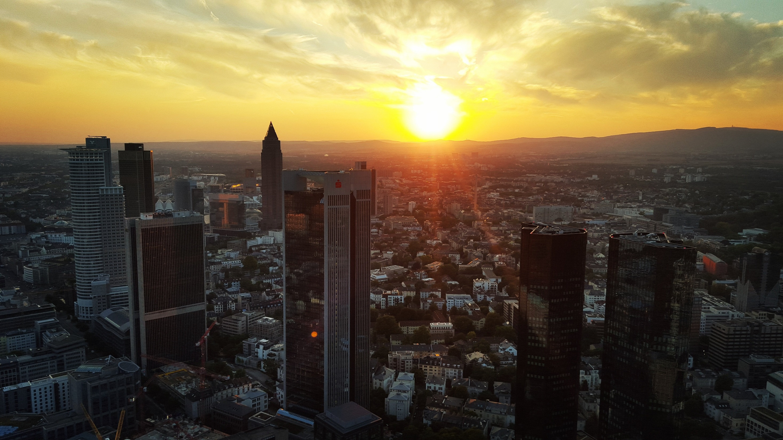
不应总是看到下雨，别忘了阳光总在风雨后

Slide 33
这里的山路十八弯
这里的山路十八弯

